Slide 1
中科院 算力调度平台（一期） 开发规划

Slide 2
01
整体架构
02
功能清单
03
原型设计
04
开发计划

Slide 3
整体架构
01

Slide 4

系统架构设计（基于Nvidia BCME）
运营管理端
客户端
资源分配
资源使用
算力
存储
网络
节点创建
节点分配
资源申请
资源监控
集群状态
节点资源
日志告警
资源监控
资源报表
节点状态
计费信息
用户运维
计费
权限
菜单
资源拓展
训练任务
算法开发
镜像使用
镜像管理
Nvidia NIM 镜像
通用镜像
用户自定义镜像库
Nvidia BCME
Slurm（HPC + 裸金属）
K8s（微服务）
算力中心 IDC Nvidia 企业级 GPU （A100 H100）
说明：本期架构中 算力管理接口，部分基于Nvidia BCME中间件 ，后续将逐步摆脱相关支持限制

Slide 5
核心功能设计
02
主要设计原则
1 综合考虑产品的全局/未来规划，分期推进
2 按1期 设备环境/上线需求 针对性重点开发
3 当期优先满足 运营管理端 核心服务功能

Slide 6
功能清单 — 运营管理端
一级 | 二级 | 三级 | 说明 | 服务形式 | 实现方式 | 所需支持 | 重点功能
运营端 | 资源分配 | 资源总览 | 展示平台所有/每个用户的CPU、GPU、内存、存储、网络等计算资源 | web | 平台应用支持 （调用bcme接口支持） | Nvidia BCME | √
 |  | 计算资源分配 | 运营管理员为每个用户分配计算资源使用量 | web | 平台应用支持 （基于nvidia 相关接口支持） | Nvidia BCME | √
 |  | 资源审批 | 运营管理员查看审批用户提交的资源申请 | web | 平台应用支持
 |  | 底层容器化支持 | 容器化编排资源分配 | 容器服务 | BCME K8s（微服务）与Slurm（HPC/裸金属） | Nvidia BCME相关容器管理接口 | √
 | 资源监控 | 运行态势总览 | 以图表形式展示平台集群整体资源的使用与占用情况，各节点健康情况等 | web | 平台应用支持 （调用bcme接口支持） | Nvidia BCME Resource Monitoring 相关 API | √
 |  | 节点资源 | 以节点维度统计资源使用情况 | web | 平台应用支持 |  | √
 |  | 日志告警 | 收集节点运行日志，对运行问题进行告警，方便运维人员排查问题 | web | 平台应用支持
 | 用户运维 | 计费管理 | 用户计费单位设置/用户维度的费用基本统计，使用时长账单 | web | 平台应用支持 |  | √
 |  | 用户基本管理 | 企业用户的基本开户与相关功能权限分配 | web | 平台应用支持
 |  | 菜单管理 | 系统基本功能菜单配置 | web | 平台应用支持
 | 镜像管理 | 镜像市场 | 按通用镜像、NIM镜像、用户自定义镜像分类，管理员维护镜像上传下载发布 | web | 平台应用支持（ 需增加nvidia nim镜像资源） | nvidia nim镜像 | √
 |  | 镜像仓库 | 搭建私有化镜像仓库 | 容器服务 | Nvidia NIM+私有化镜像仓库 结合 | Nvidia NIM相关可用镜像与接口的开发资料 | √

Slide 7
功能清单 — 客户端
一级 | 二级 | 三级 | 说明 | 服务形式 | 实现方式 | 所需支持 | 重点功能
客户端 | 资源使用 | 节点管理 | 用户在分配到的资源限制内可以自行创建，删除算力节点，配置节点资源 | web | 平台应用支持（需bcme 接口支持） |  | √
 |  | 资源申请 | 用户可以提交所需资源申请给系统运营管理员 | web | 平台应用支持 |  | √
 | 资源监控 | 资源报表 | 以图表形式展示用户资源占用情况，各节点健康情况等 | web | 平台应用支持（需bcme 接口支持） |  | √
 |  | 节点资源 | 以节点维度统计资源使用情况 | web | 平台应用支持 |  | √
 |  | 计费信息 | 用户可查看按资源使用时长统计的计费信息 | web | 平台应用支持
 | 资源拓展 | 镜像使用 | 用户可从系统镜像市场获取并使用算法镜像 | web | 平台应用支持 |  | √
 |  | 训练任务 | 用户可创建训练任务，分配资源节点 | web | 平台应用支持
 |  | 算法开发 | 系统提供在线算法开发Notebook环境 | web | 平台应用支持

Slide 8
原型设计
03
针对 当期需求的相关设计， 后续根据产品继续扩展
只列 部分 核心功能页面

Slide 9
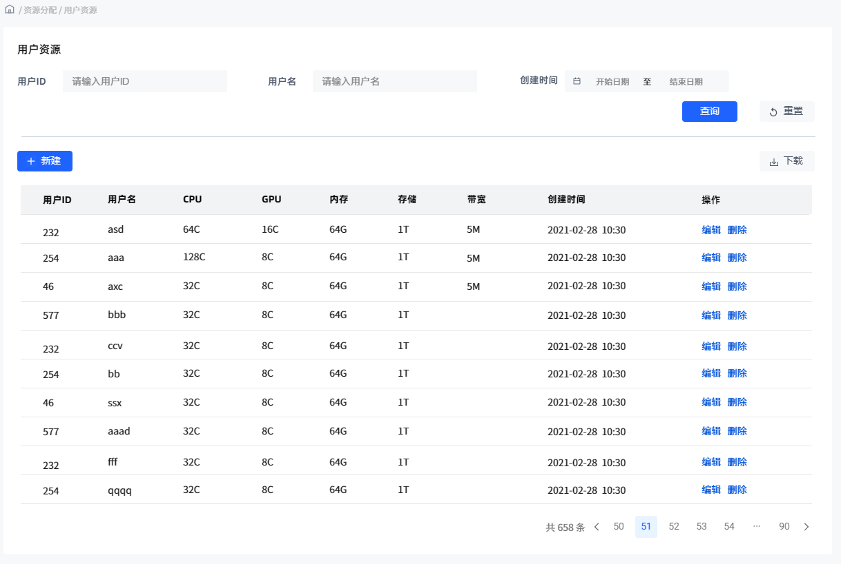
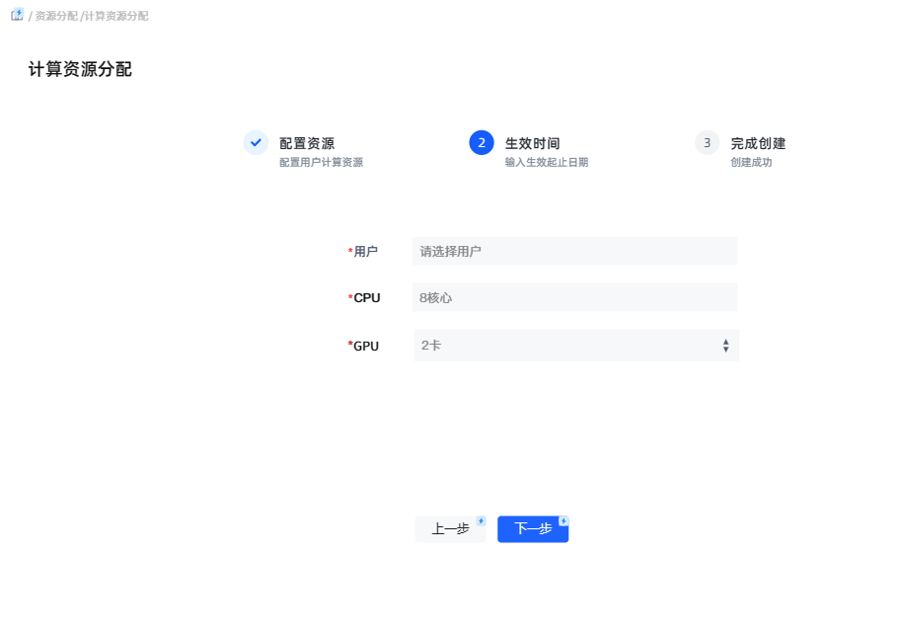
运营管理端—资源分配
资源分配是本阶段平台较为最重要的功能。管理员可以查看用户资源列表，根据用户提交的资源申请对每个用户进行计算资源分配。底层容器化支撑资源分配的生效。

Slide 10
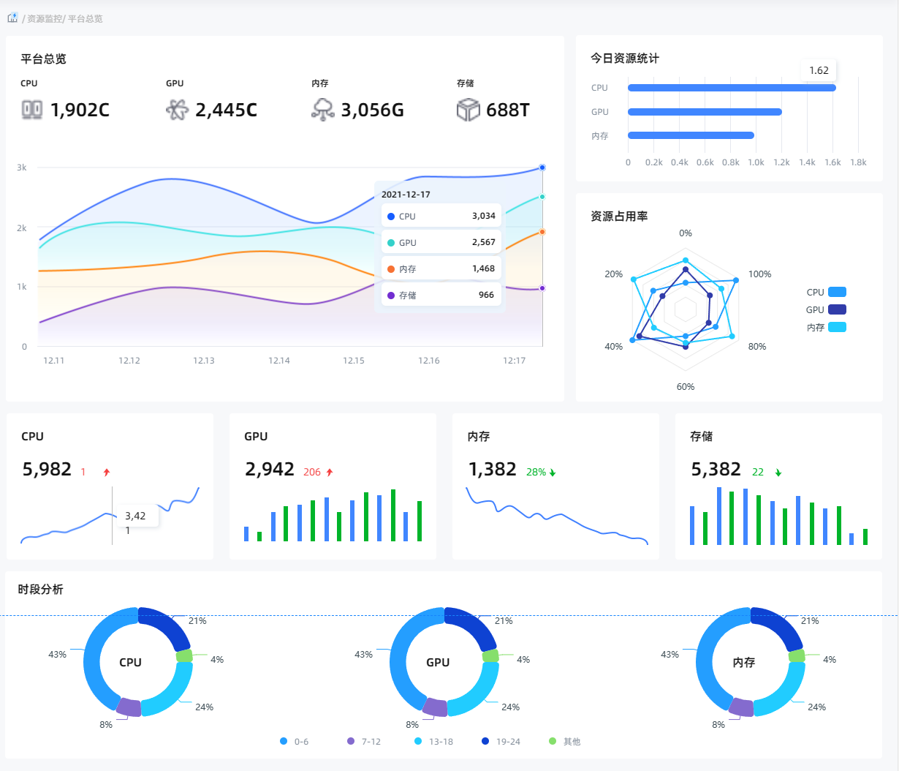
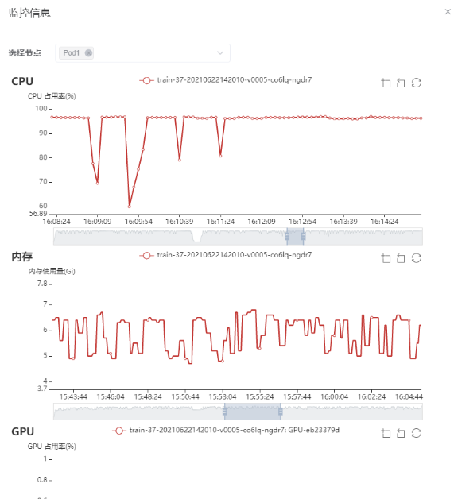
运营管理端—资源监控
在资源监控页面，管理员可以通过统计图表监控平台整体资源使用情况，也可以实时查看集群中单个节点资源状态。

Slide 11
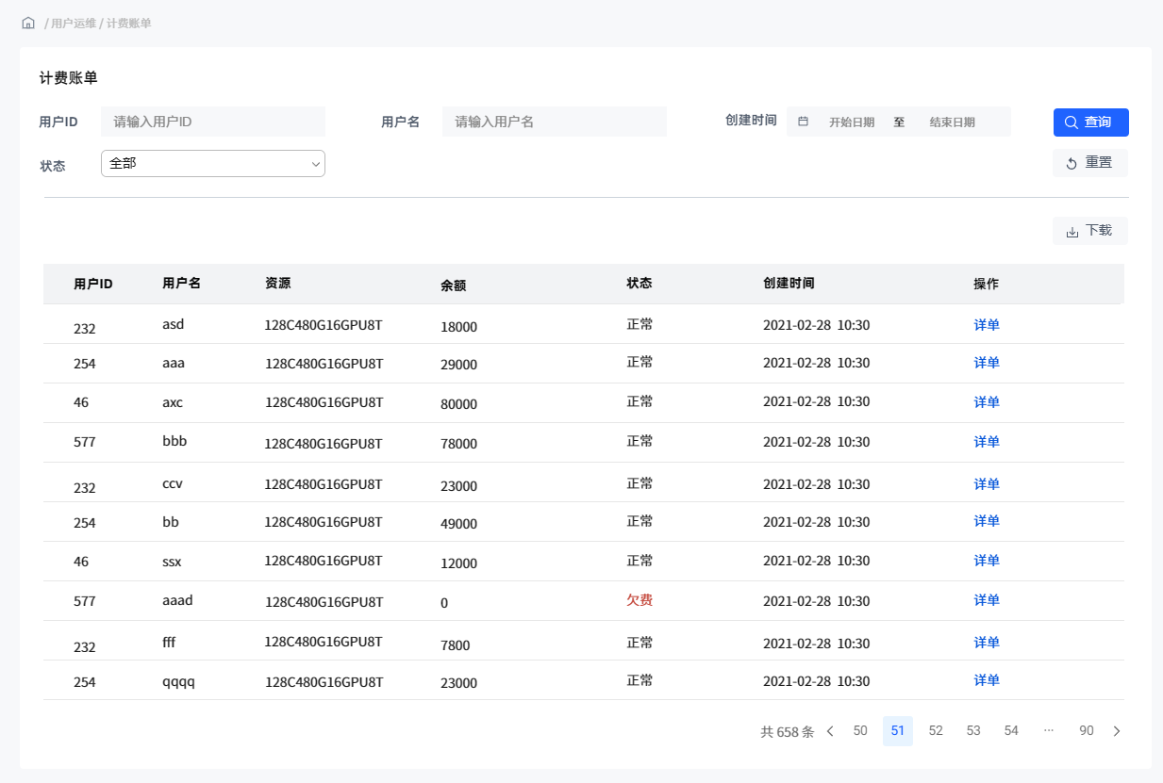
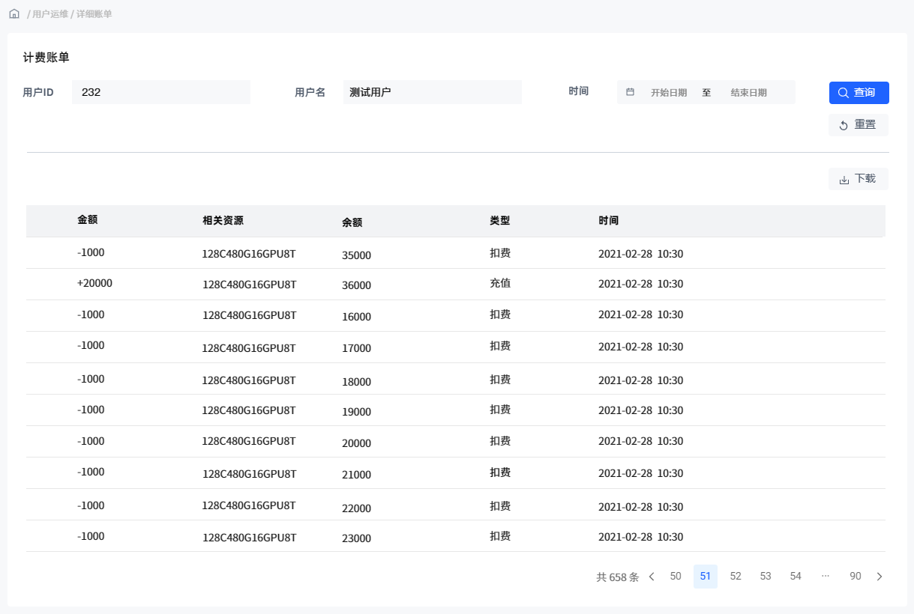
运营管理端—计费管理
管理员可以通过列表查看平台用户计费状态，也可查询具体用户按资源使用时长计费的详细账单

Slide 12
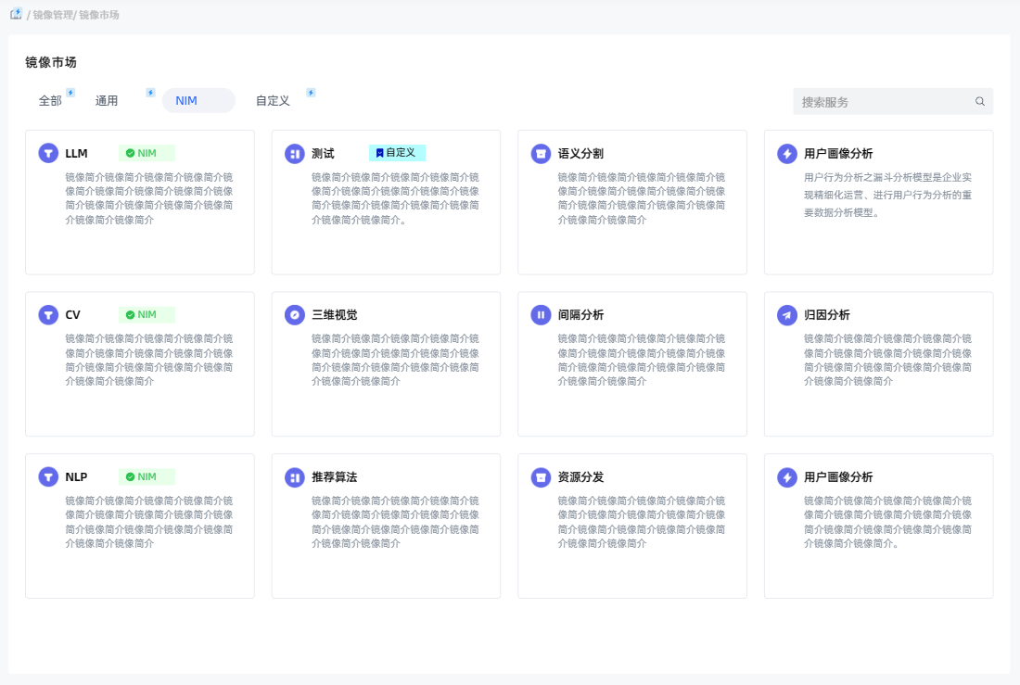
运营管理端—镜像市场
镜像市场保存AI研发过程所需的各种镜像供研发人员交流，使用。管理员可以进行上传、发布、删除等镜像管理操作。底层以私有化镜像库结合Nvidia NIM支撑。

Slide 13
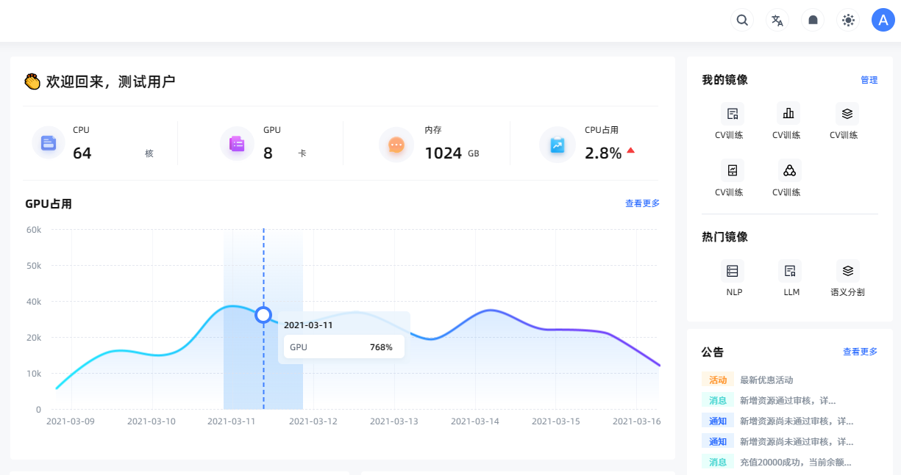
客户端—登录首页
用户可以在首页查看当前分配的资源总量和资源使用图表，快捷使用镜像，接收系统公告消息。

Slide 14
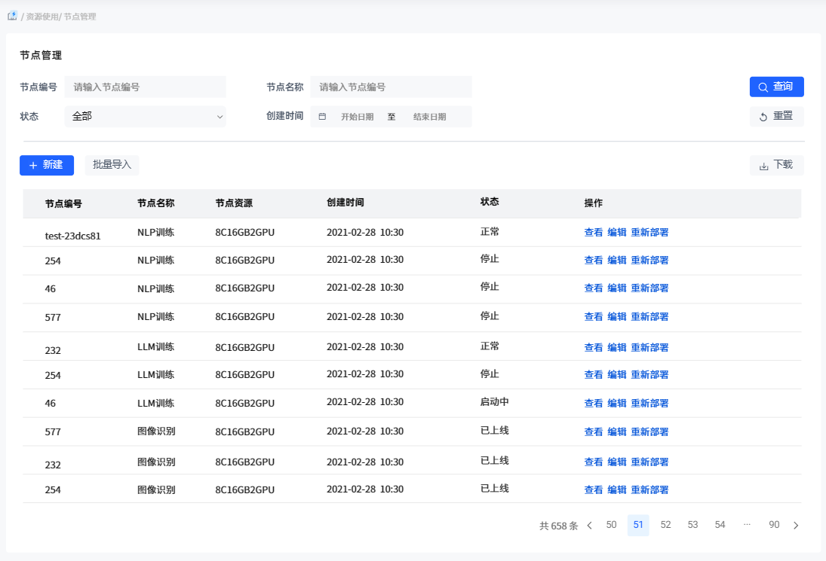
客户端—节点管理
节点管理是用户最常用的功能之一。用户可以列表查看当前创建的节点状态，选用镜像创建新节点，对节点进行资源分配。

Slide 15
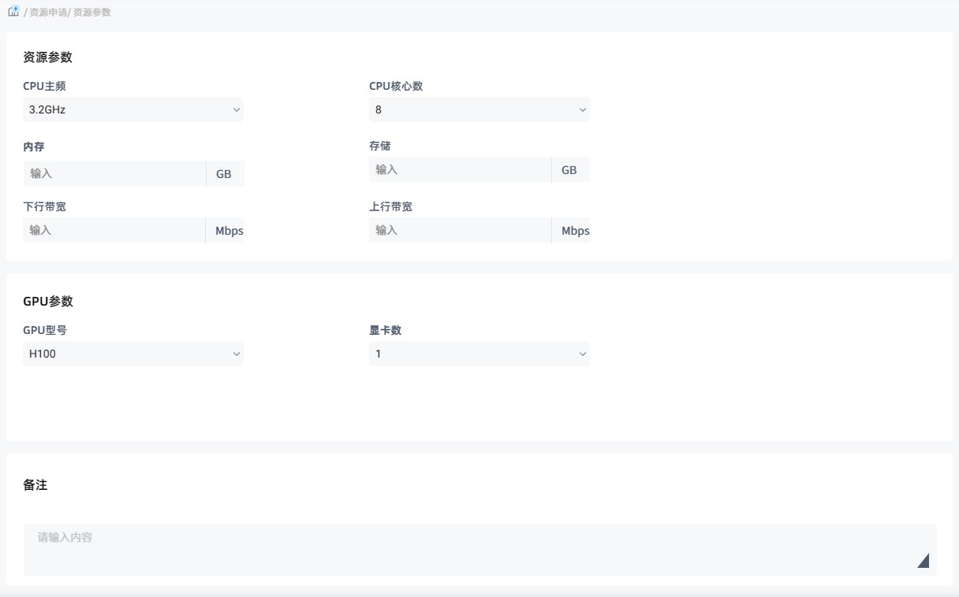
客户端—资源申请
当前资源不满足使用时，用户可以提交资源申请等待管理员审批并分配资源。在列表页可查看历史申请记录和申请获批状态。

Slide 16
实施计划
04
针对 一期环境需求的实施

Slide 17
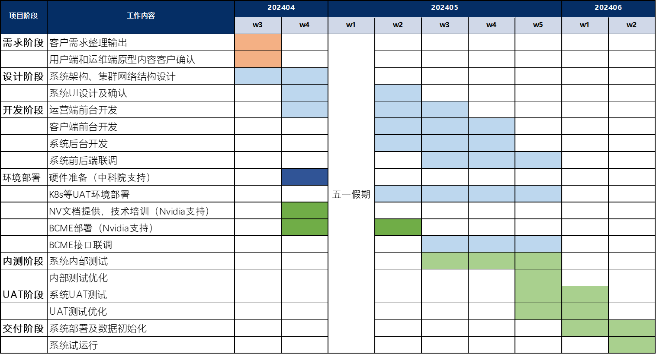
实施计划表

Slide 18
合作各方所需支持/资源要求
与Nvidia配合
中科院
UAT、生产环境部署
三方系统对接
需要提供BCME、NIM
相关技术支持
UAT、生产环境所需机器
需要及时到位
与数据存储服务等三方系统对接需要明确
1、BCME集群管理、集群监控相关接口的文档（建议尽快在4月22日前提供）
2、NIM镜像使用文档，资源目录（需要在4月22日前提供）
3、Nvidia相关技术培训（建议尽快在4月第四周4.22-4.26安排培训）
1、需要两个环境所需的应用服务器、数据库、GPU算力服务器集群（目前
已经提供4台A100服务器，供搭建测试环境，最好在4.26之前全部准备好）
1、数据存储服务仍不明确，前期开发暂时使用NFS，存在切换工作量

Slide 19
与Nvidia对接所需支持
资料 | 类型 | 说明
BCME | 交互方式 | 需明确平台应用与BCME的交互是通过RestFul API还是通过K8s\Slurm或BCME自有指令操作集群。平台作为外部应用对接，需要提供对接方式，鉴权过程等说明文档
 | 资源管理 | 如何对BCME管理的集群下资源节点进行创建、删除、扩容、重启等操作。需提供相关文档
 | 性能监控 | BCME管理的集群如何查询集群整体和单个节点资源分配和占用情况。需提供相关文档
 | 日志收集 | 如何获取BCME管理的集群日志和节点日志。需提供相关文档
NIM | 交互方式 | 需明确平台应用与NIM的交互是通过RestFul API还是通过镜像Harbor或NIM自有指令操作。平台作为外部应用对接，需要提供对接方式，鉴权过程等说明文档
 | 镜像管理 | 如何下载，使用NIM内置镜像，与BCME是否关联。需要提供相关文档
 | 资源列表 | NIM能提供的镜像资源列表，使用要求等。需要提供详细文档

Slide 20
技术实施团队/分工
 | 姓名 | 项目岗位 | 主要职责 | 相关工作经历
项目管理 | 马亮/赵磊 | 项目总监 | 项目计划 团队 总协调/资源调度 | AI算法/ 企业大型项目及团队管理经验。熟悉AI与算力资源管理调度服务
 | 陈斌 | 项目经理 | 项目实施经理， 调研阶段 规划 段、开发阶段、上线阶段等技术负责 | 多年企业级大型软件系统，公司算力调度中台研发经验
需求分析 | 郭宏斌 | 产品经理 | 负责项目的产品/需求 界面设计规划 | 多年企业级数字化 ,公司算力调度中台研发经验
系统架构与资源管理 | 李尧 | 系统架构师 | 负责项目架构设计开发工作 | 资深系统架构师，公司算力调度中台的系统架构设计
 | 赵慨 | 容器架构师 | 系统容器化相关技术 部署等相关工作 | 多年云服务部署，容器化方案配置相关经验，熟悉K8s
 | 何庆波 | 容器架构师 | 系统容器化相关技术部署等相关工作 | 多年云服务部署，容器化方案配置相关经验，熟悉K8s
 | 郭晨 | 高级算法 | 项目后端涉及资源管理算法 开发实施 | 资深开发，拥有AI动态规划，资源分配算法开发经验
运营管理端 开发 | 4人（安少斌/李泉光/赵九旺 ..） | 后端开发 | 管理端应用的后端开发支撑 | 资深开发工程师，拥有多年企业级后端开发经验
 | 4人(孙逍/孟李杰 /袁振 ..) | 前端开发 | 管理端应用的前端界面开发工作 | 资深前端开发工程师，拥有多年Web端，移动端开发经验
客户端 开发 | 梁威 | 后端开发 | 客户端应用的后端接口开发实施工作 | 资深研发与管理 ，企业级系统软件后端开发
 | 王一帆 | 后端开发 | 客户端应用的后端接口开发实施工作 | 资深开发工程师，企业级系统软件后端开发
 | 陈猛 | 前端开发 | 客户端应用的前端界面开发实施工作 | 资深前端开发工程师
支持/测试 | 5人（李贝/李美/赵洪霞等 ..） | 需求/测试 | 需求设计配合/UI设计/测试等支撑 | 多年产品UI设计与质量管理测试经验

Slide 21
谢谢

